Slide 3
Notes:
Saludos, bienvenidos
https://es.wikipedia.org/wiki/Archivo:Bienvenidos.png

Slide 4
La Biblia:
La Iglesia Cristiana
Lección 6:
“Un Mensaje a los no judíos”
Hechos 15:12-39
Notes:
Haz seguro que se está grabando la clase (si se aplica).

Slide 5
Oremos
Amado Padre Celestial, te doy gracias porque dispusiste todas las cosas para enviar tu mensaje de salvación a todos los pueblos, y no solo a los judíos, porque yo no soy judío. Es muy consolador saber que tú amas a todos los seres humanos en la tierra, y quieres que todos sean salvos. Te pido que me ayudes a anunciar tu mensaje. Amén.
Notes:
Saludos

Slide 6
Actividad de Repaso (10 minutos) Las estrategias de Pablo

Slide 7
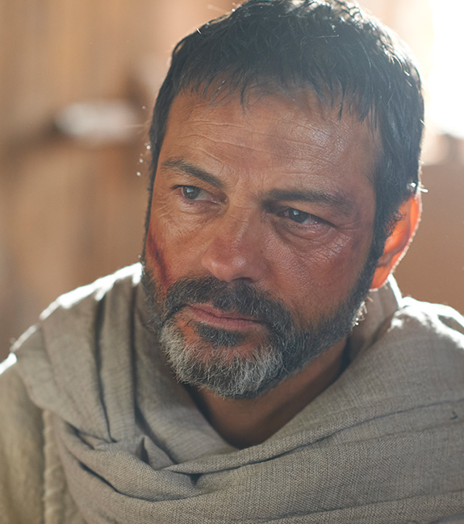
Estrategias de Pablo
¿Cuál era la estrategia inicial de Pablo al llegar a una comunidad? (Hechos 9:20, 13:5, 14:1, 19:8)
Notes:
Había muchas sinagogas a lo largo de la parte este del imperio romano, además de algunas en la parte oeste como en Corinto y en Roma. Aunque la misión de Pablo estaría dirigida principalmente a los gentiles, él también hablaría con los judíos cuando se le presentara la oportunidad (Hechos 9:15). La visita a Antioquía de Pisidia estableció las pautas que seguía Pablo con frecuencia: iría a la sinagoga donde algunos judíos aceptarían el evangelio, sería expulsado por la mayoría y después iría a la población de los gentiles de la ciudad, los cuales no conocían el Antiguo Testamento.

Slide 8
¿Qué estrategia funcionaría donde vive usted, en las comunidades alrededores, para alcanzar a los más posibles con la palabra de Dios?
Notes:
Noten que esta es una pregunta para el proyecto final: ¿Qué estrategia funcionaría donde vive usted, en las comunidades alrededores para alcanzar a los más posibles con la palabra de Dios?
Las respuestas pueden variar. Si están batallando, el maestro podría preguntar, “¿A quiénes irían primero en su comunidad? ¿Cierto grupo religioso? ¿Gente de cierta edad, de cierta raza, o de clase socioeconómica en particular?” dw
https://www.flickr.com/photos/kahunapulej/2646009792/

Slide 9
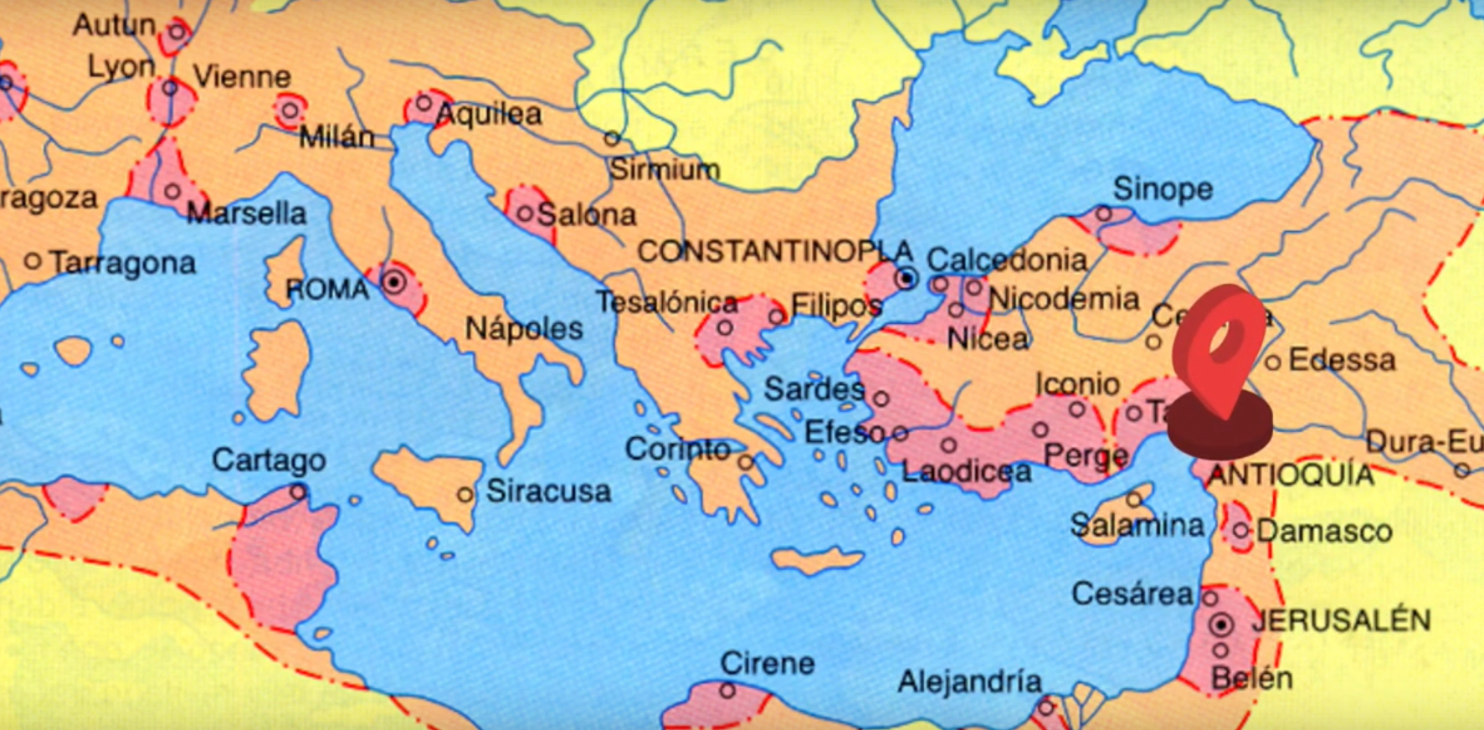
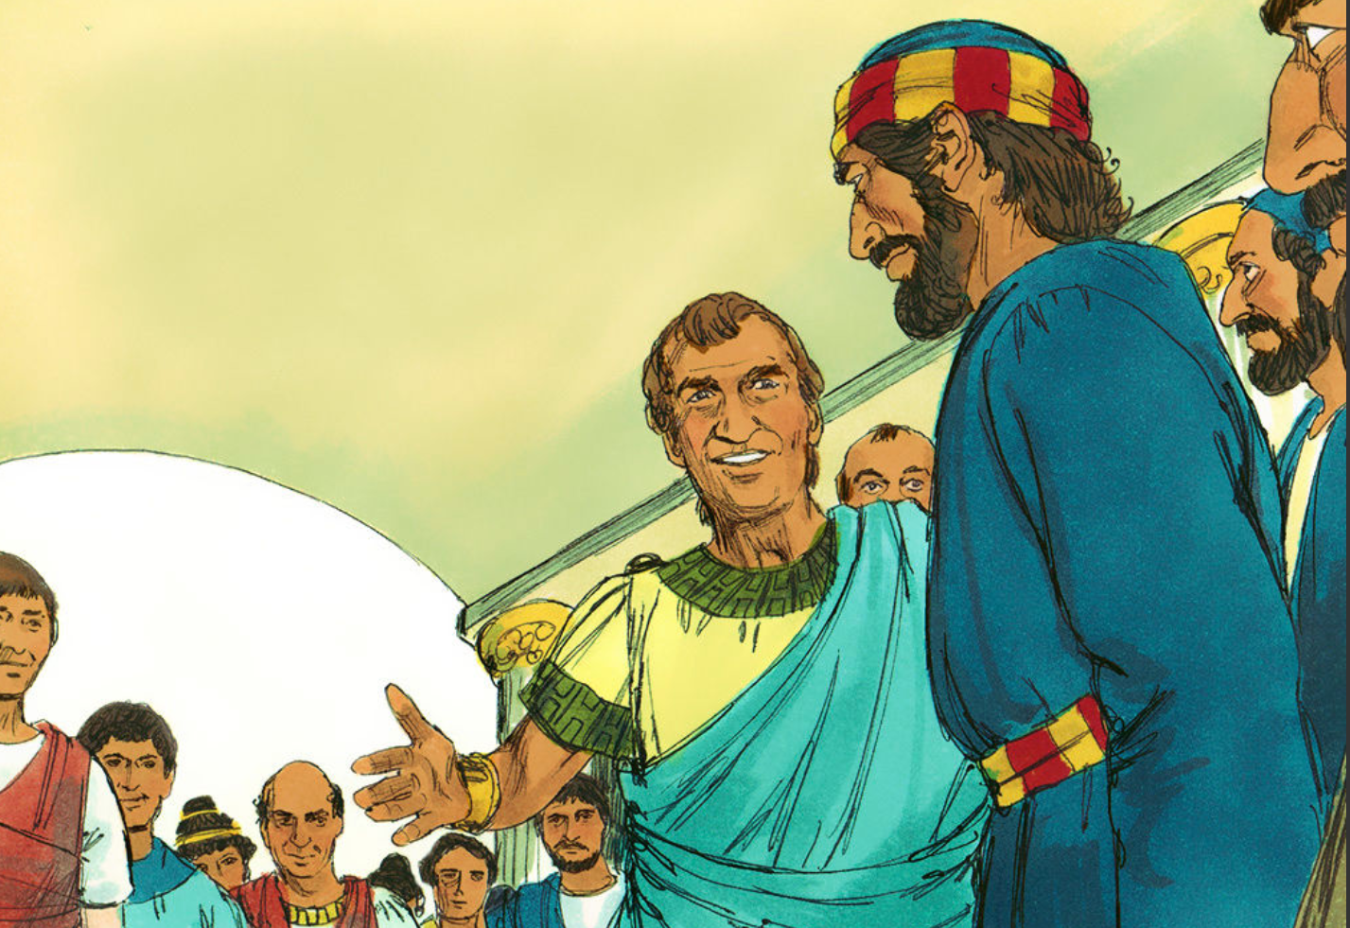
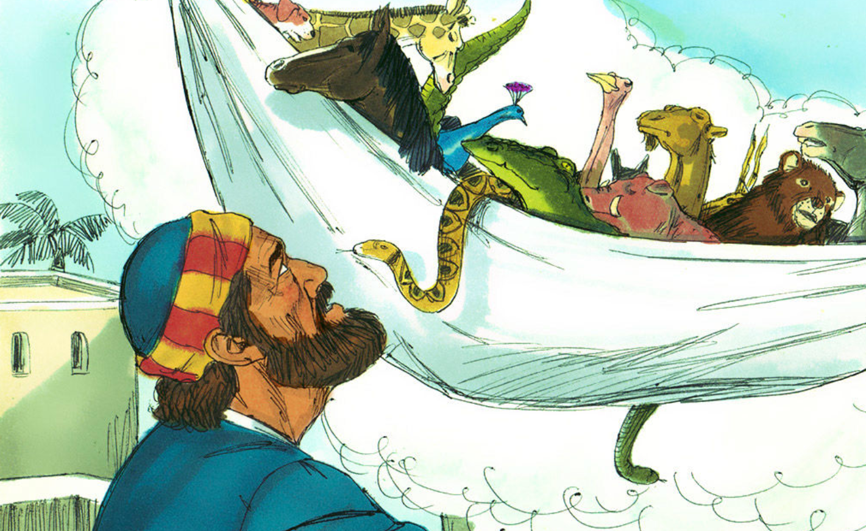
Notes:
a. Mientras una iglesia grande de cristianos judíos crecía en Jerusalén, otra iglesia grande que incluía a muchos cristianos gentiles crecía varios cientos de millas al norte en Antioquía, Siria. Algunos de los cristianos judíos creían que los conversos gentiles tenían que ser circuncidados y vivir bajo las leyes ceremoniales y dietéticas del Antiguo Testamento para llegar a ser considerados cristianos genuinos.
b. Los apóstoles Pablo y Pedro entendían claramente que la circuncisión, las leyes ceremoniales y dietéticas ya no aplicaban a los cristianos. Pedro había sido llevado a entender eso, a través de una revelación directa del Espíritu Santo con relación a la conversión del centurión romano gentil Cornelio (Hechos 10 y 11).

Slide 10
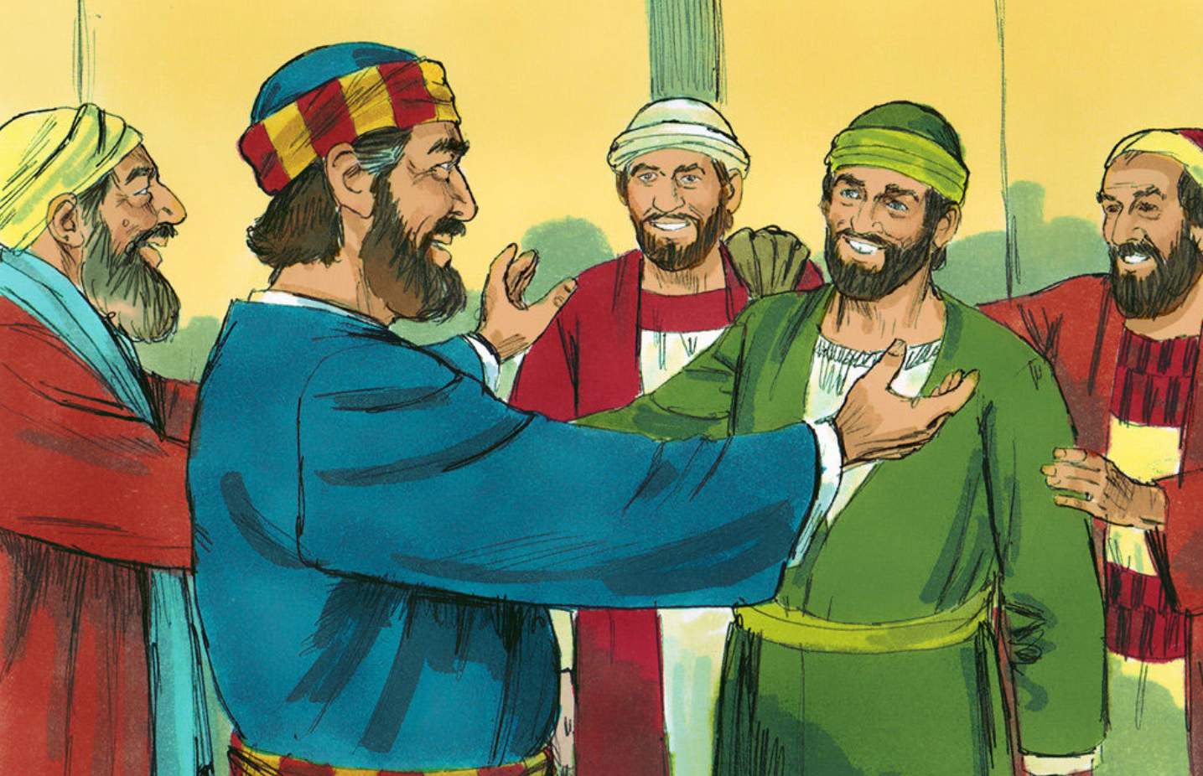
Considerar Hechos 15:12-39

Slide 11
Considerar – Hechos 15:12-39
¿Quiénes son los personajes de esta historia?
Notes:
a. Bernabé, Pablo, la multitud, los apóstoles y los ancianos cristianos en Jerusalén, Pedro, Jacobo
b. Judas y Silas, unos hermanos aprobados, profetas que fueron elegidos por el concilio para acompañar a Pablo y Bernabé
c. Juan Marcos

Slide 12
Considerar – Hechos 15:12-39
2. ¿Cuáles son los objetos de esta historia?
Notes:
a. La carta escrita por el concilio de Jerusalén, dirigida a la iglesia en Antioquía

Slide 13
Considerar – Hechos 15:12-39
3. ¿Dónde ocurrió esta historia?
Notes:
a. Jerusalén
b. Antioquía de Siria

Slide 15
Considerar – Hechos 15:12-39
4. ¿Cuándo ocurrió esta historia?
Notes:
Mas o menos 49 d.C.

Slide 16
Considerar – Hechos 15:12-39
5. ¿Cuál es el problema?
Notes:
a. Hay tensión porque una iglesia judía ya se está haciendo multicultural.
b. ¿Tienen guardar los gentiles la ley ceremonial del Antiguo Testamento?
c. Pablo y Bernabé no están de acuerdo en llevar a Juan Marcos.

Slide 17
Considerar – Hechos 15:12-39
6. ¿Cuáles eventos ocurrieron en esta historia? Contemos la historia juntos.
Notes:
Deje que cuenten la historia. Solo hay que guiarlos cuando se desvíen, se confunden, o pasan por alto algo de importancia.

Slide 18
Considerar – Hechos 15:12-39
7. ¿Se resuelve el problema que mencionamos? ¿Cómo?
Notes:
a. Sí. Pedro y Pablo dan testimonio de la fe de los gentiles.
b. Jacobo propone un acuerdo entre los creyentes judíos y los creyentes gentiles.
c. Pablo y Bernabé se separan.

Slide 19
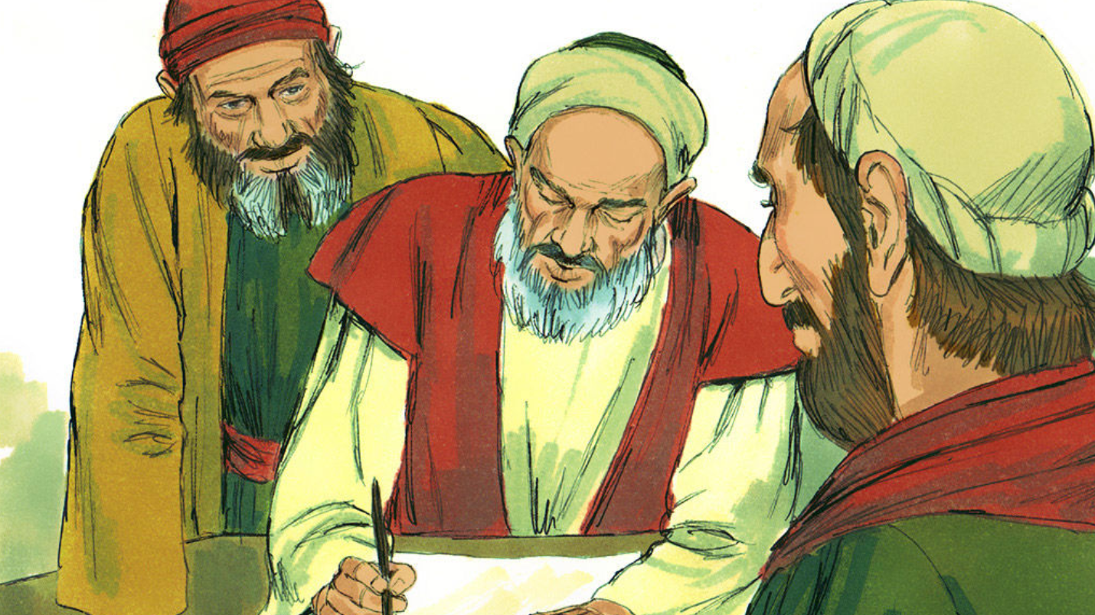
CONSOLIDAR – Hechos 15:12-39

Slide 20
CONSOLIDAR – Hechos 15:12-39
1. ¿De qué se trata la historia?
Notes:
Cuando personas no judías (llamadas gentiles) llegaban a ser cristianos, Dios llevó a los cristianos judíos a reconocer que no necesitaban vivir según las leyes ceremoniales del Antiguo Testamento para ser cristianos genuinos.

Slide 21
CONSOLIDAR – Hechos 15:12-39
2. ¿Qué pecado me enseña a confesar esta historia?
Notes:
Es un pecado agregar condiciones a las buenas nuevas acerca de Jesucristo. Somos salvados solamente por la fe en Jesucristo por la gracia de Dios.

Slide 22
CONSOLIDAR – Hechos 15:12-39
3. ¿Dónde veo el amor de Dios en esta historia?
Notes:
Tengo por seguro que los gentiles también son incluidos en el plan de salvación, y que no tenemos que obedecer la ley ceremonial del Antiguo Testamento para ser salvos.
Puedo estar seguro acerca de mi salvación porque depende enteramente de lo que Dios ha hecho por mí y no de lo que yo he hecho por Dios.

Slide 23
CONSOLIDAR – Hechos 15:12-39
4. ¿Qué me enseña Dios a pedir y hacer por gratitud a él?
Notes:
Dios quiere que proclamemos el mensaje de pura gracia – que la salvación es solamente por la fe en Jesucristo por la gracia. Ese es el mandato que hemos recibido de Jesucristo cuando predicamos su nombre y bautizamos a hombres, mujeres y niños en el nombre del Dios trino
No voy a poner cargas extras para la gente. Ejemplo: reglas que no son bíblicas.

Slide 24
CONSOLIDAR – Hechos 15:12-39
5. ¿Cuándo sería buena situación para compartir este mensaje?
Notes:
a. Cuando hay legalismo o una cultura de arrogancia dentro de una iglesia o un grupo de iglesias.
b. Para ayudar en resolver un conflicto entre hermanos en la obra.

Slide 25
Temas Importantes: (15 minutos) El Concilio de Jerusalén El Primer Viaje Misionero de Pablo

Slide 26
El Concilio de Jerusalén
No era necesario circuncidarse ni seguir la dieta del Antiguo Testamento
La inmoralidad sexual queda prohibida
No convenía comer lo sacrificado a ídolos*
No convenía comer carne con sangre*
*Los últimos dos puntos* eran decisiones necesarias en su contexto, no prohibiciones para cristianos de todos los tiempos
Notes:
i. La controversia causada por algunos de los cristianos judíos llevó a un concilio de la iglesia en Jerusalén, en donde la posición de Pablo y Pedro fue reconocida como correcta, conforme a la palabra de Dios y consistente con las profecías del Antiguo Testamento. Una carta anunciando la decisión de la iglesia fue enviada a través de Pablo y su colega Bernabé al igual que dos hombres de Jerusalén a la iglesia en Antioquía. Decía la carta:
1. Los cristianos gentiles no debían ser cargados con el requisito de ser circuncidados ni con las leyes ceremoniales y dietéticas del Antiguo Testamento. Sin embargo, sí se les pidió evitar la inmoralidad sexual y dos costumbres que ofenderían a los cristianos judíos.
2. La inmoralidad sexual fue prohibida en la ley moral, la cual todavía aplicaba (el sexto mandamiento). También estaba relacionada con la idolatría (prostitución del templo).
3. **Comiendo la comida sacrificada a ídolos no era un pecado en sí. Comida es comida, no más. Un ídolo ni siquiera existe. Sin embargo, era un problema para muchos cristianos judíos y quizás para nuevos conversos gentiles también. Aunque la comida era solamente comida, algunos cristianos débiles se perturbaron por la manera en que había sido utilizada antes de ser comida. O sea, hay que tomar en cuenta el contexto de la situación, y la percepción. Todo se puede, pero no todo es edificante para los demás. Así que pidieron no hacerlo por respeto a sus hermanos creyentes.
4. **Los cristianos judíos fueron enseñados en el Antiguo Testamento a asociar la sangre con la vida y con el precio requerido por el pecado. No comían carne a no ser que se le hubiese quitado la sangre. Comer carne con sangre todavía los molestaba. No era pecado. La Biblia no prohíbe comer carne con sangre en el período nuevo testamentario. Jesús ya había declarado todas las comidas “limpias” y permitidas. Pero, por amor a sus hermanos quienes iban a sentir ofendidos, acordaron en no comer carne con sangre.
5. El texto en griego habla de “cosas de una naturaleza necesaria;” no dice literalmente “requisitos.” La segunda y tercera costumbre eran necesarias para ayudar a cristianos sensibles que encontraban ofensivas esas costumbres; y así es como el apóstol Pablo abordó el tema más tarde en su primera carta a los corintios. *Los últimos dos puntos* eran decisiones necesarias en su contexto, no prohibiciones para cristianos de todos los tiempos

Slide 27
Notes:
Tal y como Jesús les había dicho, el evangelio se estaba esparciendo en círculos cada vez más amplios desde Jerusalén al territorio circundante llamado Judea, un poco más al norte a Samaria, entonces más al norte a ciudades como Damasco y Antioquía y a Tarso, la ciudad del nacimiento de Pablo.
Guiada por el Espíritu Santo, la iglesia en Antioquía envió a Pablo, Bernabé y Juan Marcos a nuevas áreas. Ellos viajaron al oeste a Chipre, la cual había sido la tierra natal de Bernabé. Entonces cruzaron un poco del mar Mediterráneo a lo que es hoy en día Turquía, en donde los abandonó Juan Marcos.
Pablo y Bernabé siguieron más al interior visitando ciudades (como Antioquía de Pisidia, Iconio, Listra, Derbe) a lo largo del camino romano. En cada ciudad primero asistían a la sinagoga, donde algunos judíos aceptaban el evangelio mientras otros lo rechazaban. A continuación, los apóstoles llegaban a las comunidades gentiles, las cuales estaban más dispuestas a escuchar el evangelio. De este modo, congregaciones cristianas fueron formadas en una serie de ciudades. El área se llamaba Galacia.
Con el tiempo Pablo escribió una carta a estas congregaciones, una carta que lleva el nombre de ¨Gálatas¨ y la cual pensamos que fue escrita después de que Pablo regresó a Antioquía. Pablo pasaría el último tercio de su vida llevando el evangelio más al oeste a Roma y quizás incluso a España en la orilla oeste del mar Mediterráneo.

Slide 28
Una pregunta para hablar:
¿Dónde hay lugares en Latinoamérica que todavía no conocen la gracia de Jesucristo?
Podrían ser lugares cercanos y lugares lejanos.
¿Adónde podríamos hacer viajes misioneros?
Notes:
i. Hay que dejar que la clase hable acerca del tema un buen rato.
ii. Al momento apropiado el maestro podría aportar lo siguiente:
1. ¿Sabían que en Uruguay, el 42% de la población no practica ninguna religión?
2. Solo el 1 en 10 mexicanos es cristiano y NO católico.
3. Dicen que hay más de 67 millones de personas en Estados Unidos que no confiesan el nombre de Jesús.
4. En España solo el 2% de la gente practica la fe cristiana y no son católicos romanos.

Slide 29
La Tarea
Ver el video para la lección 7
Leer Hechos 16:11-40 en sus Biblias
Hojear Hechos 17 a 22
Nombrar a las personas que acompañaban a Pablo en sus viajes misioneros.
Pregunta para el proyecto final:
Pablo, al llegar a una ciudad, en muchas ocasiones solía a ir primero a la sinagoga para predicarles a los judíos, y después a los gentiles de la ciudad. ¿Qué estrategia funcionaría donde vive usted, y en las comunidades alrededor, para alcanzar a los más posibles con la palabra de Dios?
Notes:
Ver el siguiente video para la lección 7 (https://youtu.be/k0Um8tquwSg )
Leer Hechos 16:11-40 en sus Biblias
Hojear Hechos desde el capítulo 17 hasta el 22.
Opcional: Pueden ver este video extra acerca de Troas y su geografía https://vimeo.com/academiacristo/review/486198585/1235434e0d?sort=lastUserActionEventDate&direction=desc
Pregunta para el proyecto final:
Pablo, al llegar a una ciudad, en muchas ocasiones solía a ir primero a sinagoga para predicarles a los judíos, y después a los gentiles de la ciudad. ¿Qué estrategia funcionaría donde vive usted, y en las comunidades alrededor, para alcanzar a los más posibles con la palabra de Dios?
https://www.flickr.com/photos/125816678@N05/42653338904

Slide 30
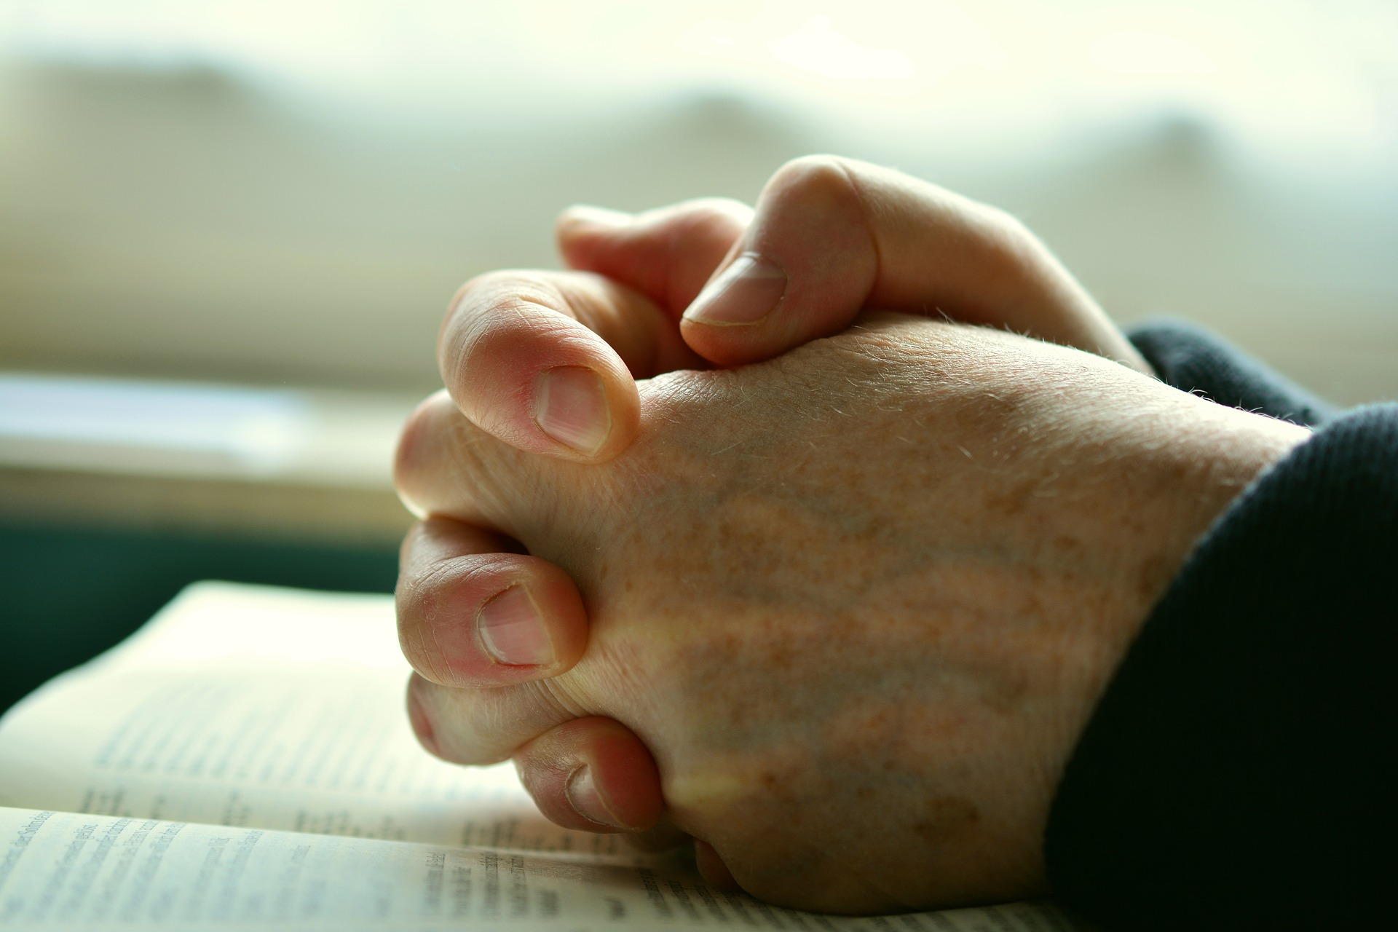
La Oración
Notes:
https://pixabay.com/es/photos/rezar-las-manos-manos-rezando-2558490/
Oración de clausura

Slide 31
Notes:
Despedidas

